Slide 1
有向无环图及其应用
有向无环图
有向无环图的应用
公用表达式
AOV网-拓扑排序
AOE网-关键路径
小结和作业

Slide 2
有向无环图
一、定义：
一个无环的有向图，称为有向无环图（DAG图）
DAG = Directed Acyclic Graph
V1
V1
V2
V3
V2
V3
V4
V5
V6
V4
V5
V6
V7
V7
V8
V8
DAG图
有环的有向图

Slide 3
有向无环图
二、如何判断一个图是否是DAG？
V1
V1
深度优先搜索没有出现指向祖先的回边，即：
没有一个顶点有一条边，指向遍历过程中先访问过的顶点（并且这些顶点的DFS函数没有执行完）
V2
V3
V2
V3
V4
V4
V5
V6
V5
V6
V7
V7
V8
V8
DAG图

Slide 4
有向无环图
V1
V7有一条边指向了V3，所以有环
V1
V2
V3
V2
V3
V7指向V8的边，没有构成环，因为没有V8到V7的路径
V4
V4
V5
V6
V5
V6
V7
V7
V8
V8
非DAG图

Slide 5
有向无环图
bool DAG(Graph G) {
for (v=0; v<G.vexnum; ++v)
visited[v] = FALSE; // 访问标志数组初始化
InitStack(S);//存放顶点
for (v=0; v<G.vexnum; ++v) {
if (!visited[v])
if(!DFS-DAG(G, v)) return(FALSE);
// 对尚未访问的顶点调用DFS-DAG
}
return TRUE;
}

Slide 6
有向无环图
Bool DFS-DAG(Graph G, int v) {
// 从顶点v出发，深度优先搜索遍历连通图 G
visited[v] = TRUE; Push(S,v);
for(w=FirstAdjVex(G, v);w>=0; w=NextAdjVex(G,v,w)){
{if (w in S) then return(FALSE);//有回边
if(!visited[w]){
if(!DFS-DAG(G, w)) return(FALSE);
}
Pop(S, v);//v的所有邻接点已经遍历完
return(TRUE);
} // DFS-T

Slide 7
公用表达式
用树表示表达式：
((a+b)*(b*(c+d))+(c+d)*e)*((c+d)*e)
*
+
*
*
*
+
e
+
*
+
e
c
d
a
b
b
+
c
d
c
d

Slide 8
公用表达式
多次出现的变量和表达式通过共用，减少出现次数
*
*
+
*
+
*
*
+
e
*
*
+
*
+
e
c
d
+
*
+
e
a
b
b
+
c
d
a
b
c
d
c
d

Slide 9
拓扑排序
一、定义
由集合上的一个偏序关系得到集合的全序关系的操作
偏序：自反的、反对称的、传递的
全序：R是集合X上的偏序，对于集合X中的任何元素x,y，如果都有xRy或者yRx,则称R是全序关系

Slide 10
拓扑排序
偏序就是集合中的部分成员可以比较。
全序是集合中的任何成员之间都可以比较。
B
B
A
D
A
D
C
C
偏序
全序

Slide 11
拓扑排序
按照有向图给出的次序关系，将图中顶点排成一个线性序列，对于有向图中没有限定次序关系的顶点，则可以人为加上任意的次序关系。
由此所得顶点的线性序列称之为拓扑有序序列

Slide 12
拓扑排序
拓扑排序的用途：判断AOV网是否存在环路
AOV网（Activity On Vertex NetWork）
用顶点表示活动，弧表示活动间的优先关系的有向图。
AOV网中不应该出现有向环：如果存在环，则某项活动以自己为先决条件，

Slide 13
拓扑排序
B
A
D
C
可求得拓扑有序序列：
A B C D 或 A C B D

Slide 14
拓扑排序
B
A
D
C
不能求得它的拓扑有序序列。
因为图中存在一个回路 {B, C, D}

Slide 15
拓扑排序---方法1
1、从有向图中选取一个没有前驱的顶点，并输出之;
2、从有向图中删去此顶点以及所有以它为尾的弧;
3、重复上述两步，直至图空，或者图不空但找不到无前驱的顶点为止。

Slide 16
拓扑排序---方法1
c
a
d
g
e
b
f
h
拓扑序列：
b
h
a
c
d
g
f
e

Slide 17
拓扑排序---方法1
在算法中需要用定量的描述替代定性的概念
没有前驱的顶点 入度为零的顶点
删除顶点及以它为尾的弧 弧头顶点的入度减1

Slide 18
拓扑排序---算法
Status ToplogicalSort(ALGragh G){
FindInDegree(G, indegree);
InitStack(S);
for(i=0;i<G.vexnum;i++){if(!indegree[i]) push(S,i);}
count=0; //对输出顶点计数
while (!EmptyStack(S)) {
…………
}//while
if (count<G.vexnum) return ERROR;
else return OK;
}

Slide 19
拓扑排序---算法
Status ToplogicalSort(ALGragh G){
………………
while (!EmptyStack(S)) {
Pop(S, v); ++count; printf(v);
for (w=FirstAdj(v); w; w=NextAdj(G,v,w)){
--indegree(w); // 弧头顶点的入度减1
if (!indegree[w]) Push(S, w);
}//for
}//while
………………
}

Slide 20
拓扑排序---算法
算法分析：
总的时间复杂度：O(n+e)

Slide 21
拓扑排序---方法2
c
a
d
g
e
b
f
h
拓扑序列：
b
h
a
c
d
g
f
e

Slide 22
拓扑排序---方法2
对有向无环图利用深度优先搜索进行拓扑排序。
c
c
a
a
d
d
e
g
e
g
f
b
f
b
h
h
退出DFS函数顺序：
e
f
g
d
c
a
h
b
b
h
a
c
d
g
f
e
此图的一个拓扑序列为：

Slide 23
拓扑排序---方法2
结论：
最先退出DFS函数的顶点是出度为零的顶点，为拓扑排序序列中最后一个顶点。
因此，按退出DFS函数的先后记录下来的顶点序列即为逆向的拓扑排序序列。

Slide 24
拓扑排序---方法2
void DFS-ToplogicalSort (Graph G, int v) {//如何确定v
for (v=0; v<G.vexnum; ++v)
visited[v] = FALSE; // 访问标志数组初始化
InitStack(S);//存放顶点，按照出DFS的次序
for (v=0; v<G.vexnum; ++v) {
if (!visited[v]) DFS-T(G, v);
// 对尚未访问的顶点调用DFS
}
while(!Empty(S)){//输出拓扑排序的结果
Pop(S, v); printf(“%d”, v)}
}

Slide 25
拓扑排序---方法2
void DFS-T(Graph G, int v) {
// 从顶点v出发，深度优先搜索遍历连通图 G
visited[v] = TRUE;
for(w=FirstAdjVex(G, v);
w>=0; w=NextAdjVex(G,v,w))
{if (!visited[w]) DFS-T(G, w);}
// 对v的尚未访问的邻接顶点w递归调用DFS-T
Push(S, v);//顶点v的DFS函数执行完毕
} // DFS-T

Slide 26
拓扑排序---练习
写出下图的所有的拓扑序列
c
a
d
g
e
b
f
h

Slide 27
关键路径
AOE-网(Activity on Edge):边表示活动网。
V₂
a₄=1
v₇
a₁₀=2
a₁=6
a₄=1
a₁=6
a₇=9
v₁
a₂=4
v₅
v₉
a₅=1
a₈=7
a₈=7
a₁₁=4
a₁₁=4
源点
V₃
a₃=5
汇点
v₈
v₈
a₉=4
a₆=2
v₄
v₆
事件
活动及其持续的时间

Slide 28
关键路径
AOE-网是一个带权的有向无环图，可用来估算工程的完成时间。
假设以AOE网表示一个施工流图，弧上的权值表示完成该项子工程所需的时间。
1、完成整个工程至少需要多少时间？
2、哪些活动是影响工程进度的关键？

Slide 29
关键路径
路径最长的路径叫做关键路径
影响工程进度的活动叫关键活动
关键路径上的活动一定是关键活动

Slide 30
如何求关键路径
用e(i)和l(i)分别表示活动a_{i}的最早开始时间和最迟开始时间
e(i)-l(i)为活动a_{i} 的时间余量
e(i)=l(i)的活动是关键活动

Slide 31
如何求关键路径
V₂
a₄=1
v₇
a₁₀=2
a₁=6
a₇=9
v₁
a₂=4
v₅
v₉
a₅=1
a₈=7
V₃
a₁₁=4
v₈
v₈
ve(i)：表示事件i的最早开始时间
vl(i)：表示事件i的最迟开始时间
已知ve(1)=0，计算其余顶点的ve值要按照顶点拓扑排序后的次序进行
ve(j)=max(ve(i) + dut(<i,j>))
<i,j>∈T,T是以j为头的弧的集合
V₁到V_{j}的最长路径

Slide 32
如何求关键路径
V₂
a₄=1
v₇
a₁₀=2
a₁=6
a₇=9
v₁
a₂=4
v₅
v₉
a₅=1
a₈=7
V₃
a₁₁=4
v₈
v₈
vl(n-1)=ve(n-1)，然后按照顶点逆拓扑排序后的次序求其余顶点的vl
vl(i)=min(vl(j) - dut(<i,j>))
<i,j>∈S,S是以i为尾的弧的集合

Slide 33
如何求关键路径
用e(i)和l(i)分别表示活动a_{i}的最早开始间和最迟开始时间
显然有：
e(i)=ve(j)
l(i)=vl(k)-dut(j,k)
a_{i}
j
k

Slide 34
如何求关键路径
V₂
a₄=1
v₇
a₁₀=2
a₁=6
a₇=8
v₁
a₂=4
v₅
v₉
a₅=1
a₈=7
a₁₁=4
V₃
a₃=5
v₈
v₈
a₉=4
a₆=2
v₄
v₆
拓扑有序序列: v1 v2 v3 v4 v6 v5 v8 v7 v9
逆拓扑有序序列:v₉ v₇ v₈ v₅ v₂ v₃ v₆ v₄ v₁
v₁
v₂
v₃
v₄
v₆
v₇
v₈
v₉
v₄
v₅
v₆
v₇
v₈
v₉
v₅
0
15
14
18
0
6
5
7
0
0
0
4
ve
0
0
0
7
0
ve
vl
0
vl
18
6
6
8
7
10
16
14
18
18
18
18
18
18
18
18

Slide 35
如何求关键路径
V₂
a₄=1
v₇
a₁₀=2
a₁=6
a₇=8
6, 6
15, 16
v₁
a₂=4
v₅
v₉
a₅=1
a₈=7
a₁₁=4
0, 0
V₃
7, 7
a₃=5
18, 18
v₈
4, 6
v₈
a₉=4
a₆=2
14, 14
v₄
v₆
5, 8
7, 10
a₁
a₂
a₃
a₄
a₅
a₆
a₇
a₈
a₉
a₁₀
a₁₁
6
4
5
1
1
2
8
7
4
2
4
0
0
0
6
4
5
7
7
7
15
14
e
l
0
2
3
6
6
8
8
7
10
16
14

Slide 36
如何求关键路径
最终求得的关键路径如下所示：
V₂
a₄=1
v₇
a₁₀=2
a₁=6
a₄=1
a₁=6
a₇=8
v₁
a₂=4
v₅
v₉
a₅=1
a₈=7
a₈=7
a₁₁=4
a₁₁=4
V₃
a₃=5
v₈
v₈
a₉=4
a₆=2
v₄
v₆

Slide 37
关键路径算法
1）输入n个顶点和e条弧<j,k>，建立AOE网存储结构
2）求出网G的拓扑排序
若得到拓扑排序中顶点个数<n，说明G中存在环，算法终止。
令ve[0]=0,
求其余结点的最早发生时间ve(j)=max(ve(i) + dut(<i,j>))
<i,j>∈T,T是以j为头的弧的集合

Slide 38
关键路径算法
3）求出G的逆向拓扑序列
从汇点出发，令vl(n-1)=ve(n-1)
求其余各顶点的最迟发生时间：
vl(i)=min(vl(j) - dut(<i,j>))
<i,j>∈S,S是以i为尾的弧的集合

Slide 39
关键路径算法
4）根据2）和3）中所得的ve和vl，求每条弧上的活动a_{i}的最早发生时间e(s)和l(s)
a_{i}
e(i)=ve(j)
l(i)=vl(k)-dut(j,k)
j
k
5）如果某条弧上的活动a_{i}满足e(i)=l(i)，则a_{i}为关键活动。

Slide 40
如何求关键路径
练习：求下图各活动弧a_{i}的e(a_{i})和l(a_{i})，个事件v_{j}的ve(v_{j})和vl(v_{j})，列出各关键路径。
A
2
8
1
E
G
13
7
B
6
X
21
W
5
17
3
11
C
16
10
F
H
12
4
9
D
6

Slide 41
关键路径算法
算法描述：
1）有向网AOE采用邻接表作为存储结构
2）栈T：拓扑序列顶点栈
3）栈S：0入度顶点栈
4）返回值：
ERROR：图G中有回路
OK：栈T返回图G的一个拓扑有序序列

Slide 42
关键路径算法
Status ToplogicalOrder( ALGragh G, Stack &T){
FindInDegree(G, indegree);
InitStack(S);
for(i=0;i<G.vexnum;i++){if(!indegree[i]) push(S,i);}
Initstack(T); count=0; ve[0..G.vexnum-1]=0;
while (!EmptyStack(S)) {
…………
}//while
if (count<G.vexnum) return ERROR;
else return OK;
}

Slide 43
关键路径算法
Status ToplogicalOrder( ALGragh G, Stack &T){
…………
while (!EmptyStack(S)) {
Pop(S, v); Push(T,j);++count; //j号顶点入栈T
for (p=G.vertices[j].firstarc; p; p=p->nextarc){
k=p->adjvex;
if(--indegree(k)==) Push(S,k); //入度-1为0，则入栈
if((ve[j]+*(p->info))>ve[k])
ve[k]= ve[j]+*(p->info)
}//for
}//while
if (count<G.vexnum) return ERROR;
else return OK;
}

Slide 44
关键路径算法
Status CriticalPath( ALGragh G){//输出G的关键活动
if(!) ToplogicalOrder(G,T) return ERROR;
vl[0.. G.vexnum-1] =ve[0..G.vexnum-1];//用ve初始化vl
while(!stackEmpty(T)){
pop(T,j);
for(p=G.vertices[j].firstarc;p;p=p->nextarc){
k=p->adjvex; dut=*(p->info);
if(vl[k]-dut<vl[j])
vl[j]=vl[k]-dut;
}//end of for
}//end of while
…………}//end of CriticalPath

Slide 45
关键路径算法
Status CriticalPath( ALGragh G){//输出G的关键活动
…………
for(j=0;j<G.vexnum;++j)
for (p=G.vertices[j].firstarc; p; p=p->nextarc){
k=p->adjvex; dut=*(p->info);
ee=ve[j];el=vl[k]-dut;
tag=(ee=el)?’*’:’’;
printf(j,k,dut,ee,el,tag);
}//end of for(p)
}//end of status

Slide 46
关键路径算法
Status CriticalPath( ALGragh G){//输出G的关键活动
…………
for(j=0;j<G.vexnum;++j)
for (p=G.vertices[j].firstarc; p; p=p->nextarc){
k=p->adjvex; dut=*(p->info);
ee=ve[j];el=vl[k]-dut;
tag=(ee=el)?’*’:’’;
printf(j,k,dut,ee,el,tag);
}//end of for(p)
}//end of status

Slide 47
关键路径算法分析
1.求关键路径的总的时间复杂度：O(n+e)
2.AOE-网求出的路径可能大于一条。
这种情况下只有同时提高所有关键路径上的活动的速度，才能使整个工期缩短。

Slide 48
小结
本节主要内容：
1.什么是拓扑排序
1.拓扑排序
2.如何进行拓扑排序
3. 拓扑排序算法
1.什么是关键活动
2.关键活动
2.如何求关键活动
3.关键活动算法

Slide 49
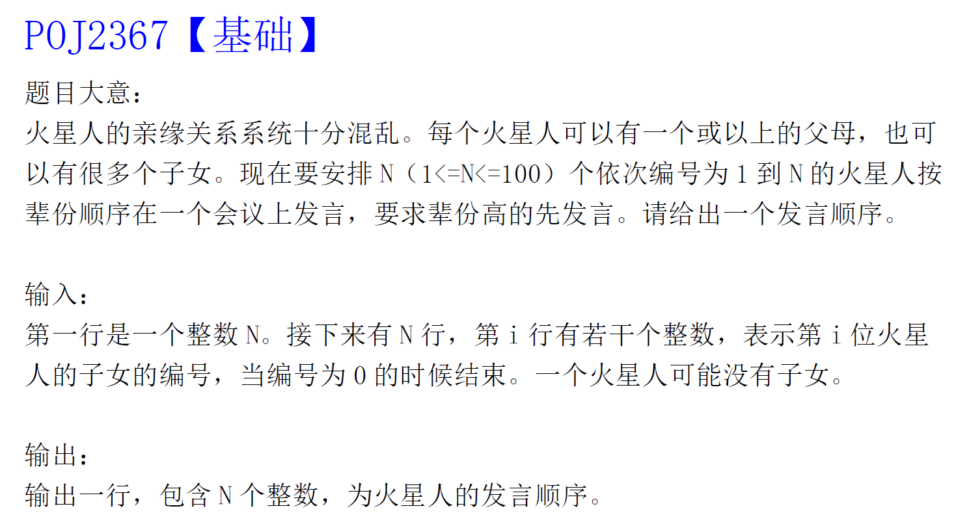

Slide 50
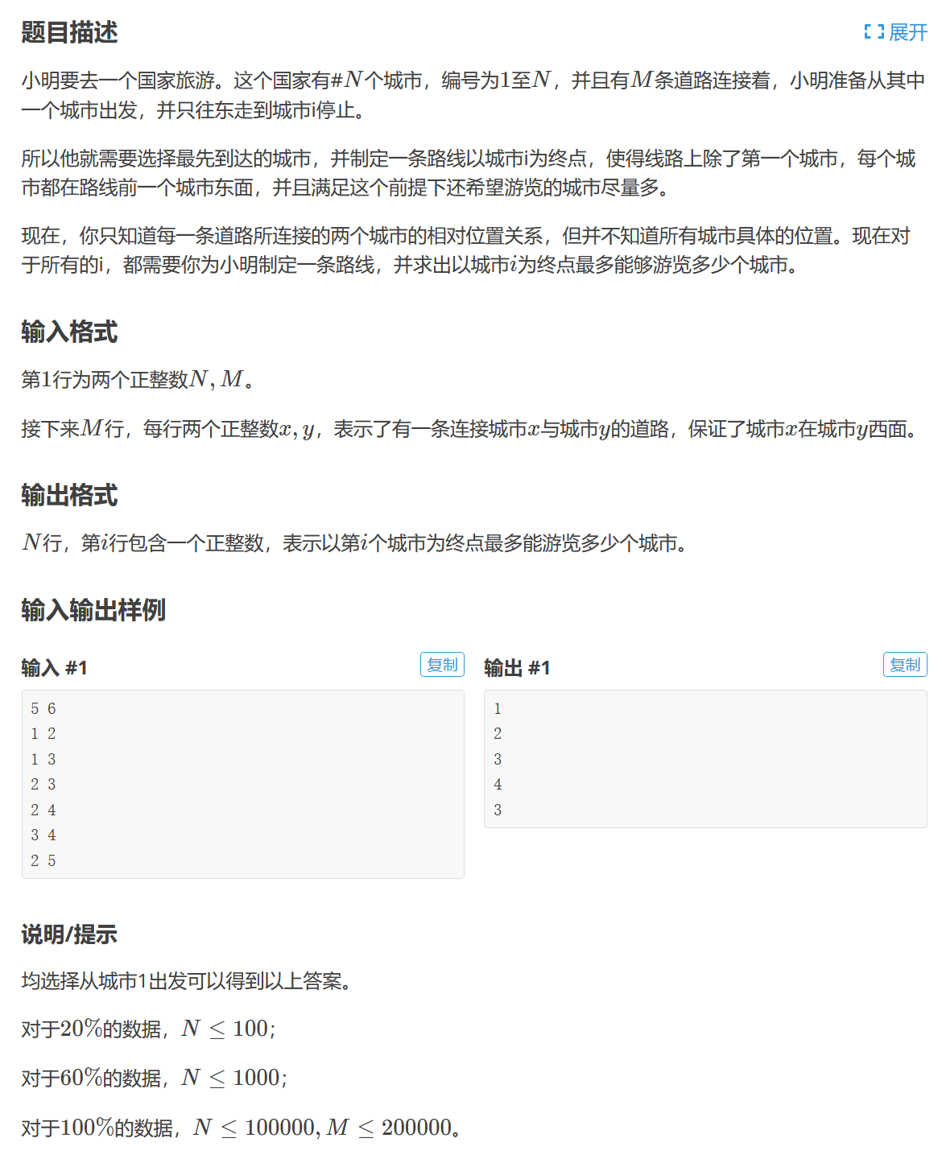

Slide 51
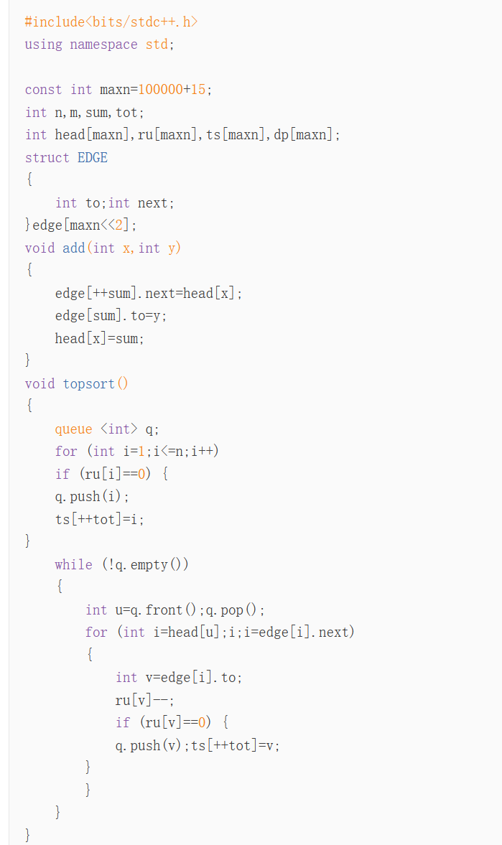
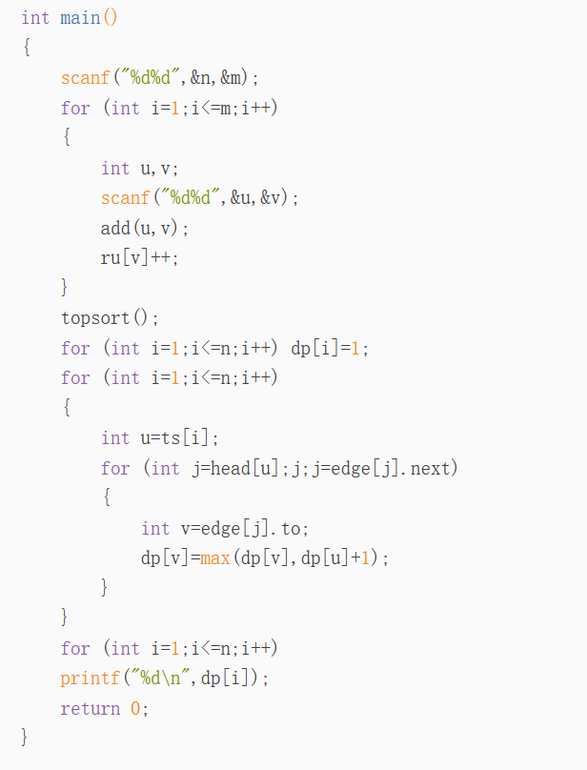

Slide 52
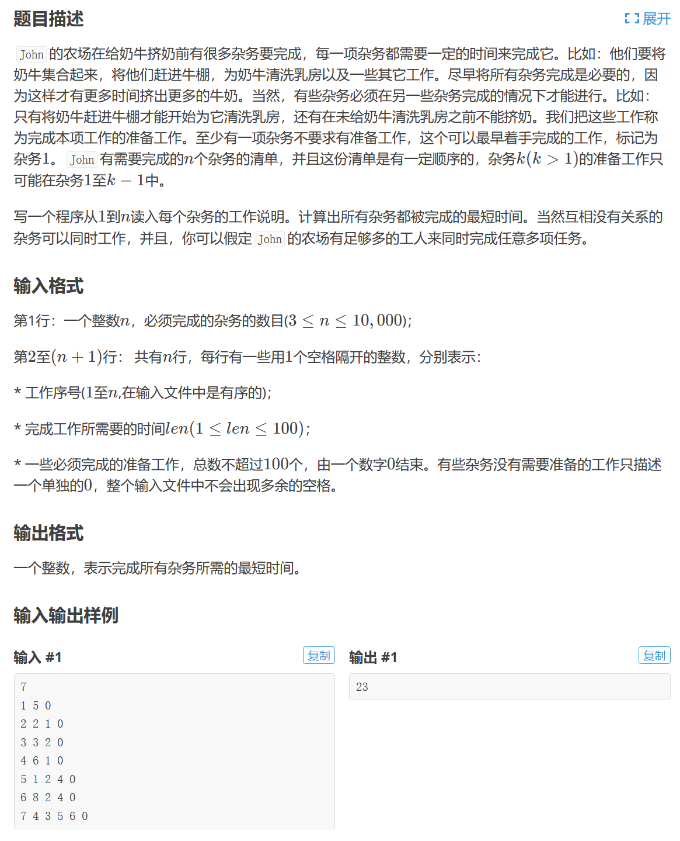

Slide 53
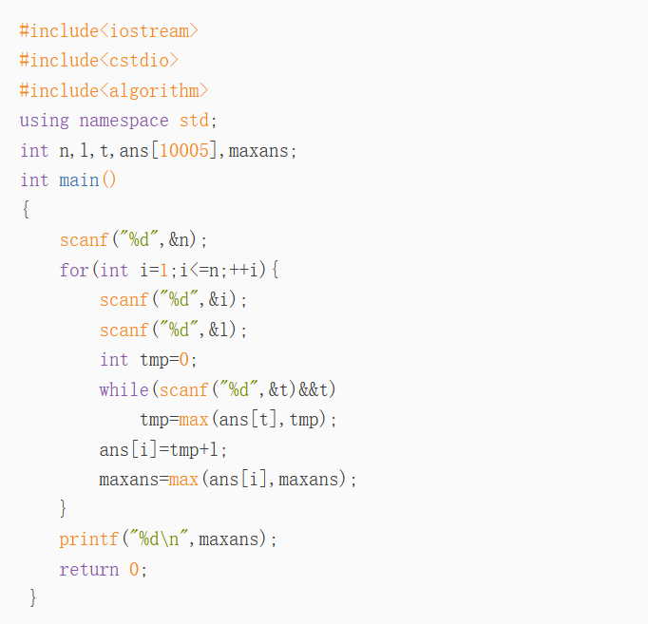

Slide 54
Dog先生被他的公司解雇了。为了养家糊口，他必须尽快找到一份新工作。如今，很难找到工作，因为失业人数不断增加。因此，一些公司经常使用严格的测试来招聘。
测试是这样的：从一个源城市开始，你可能会通过一些定向道路到达另一个城市。每次到达一个城市，你都可以赚取一些利润或支付一些费用，让这个过程继续下去，直到你到达一个目标城市。老板会计算你为旅行花费的费用和你刚刚获得的利润。最后，他将决定您是否可以被雇用。
为了得到这份工作，Dog先生设法获得了他可能达到的所有城市的净利润Vi（负Vi表示花钱而不是获得）以及城市之间的联系。没有通往它的道路的城市是源城市，没有通往其他城市的道路的城市是目标城市。Mr.Dog的任务是从源城市开始，选择一条通往目标城市的路线，通过这条路线可以获得最大的利润。

Slide 55
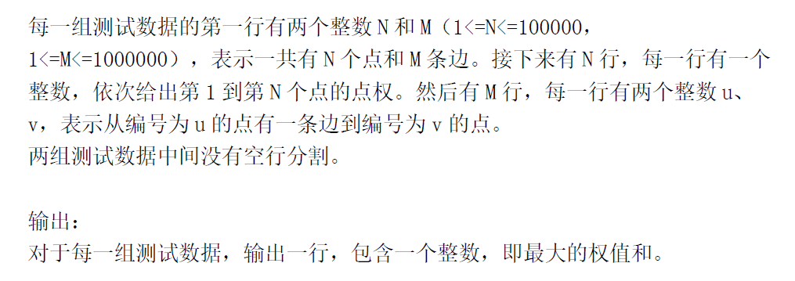

Slide 56
